Slide 1

法律声明
本课件包括演示文稿、示例、代码、题库、视频和声音等内容，北风网和讲师拥有完全知识产权；只限于善意学习者在本课程使用，不得在课程范围外向任何第三方散播。任何其他人或者机构不得盗版、复制、仿造其中的创意和内容，我们保留一切通过法律手段追究违反者的权利。
课程详情请咨询
微信公众号：北风教育
官方网址：http://www.ibeifeng.com/

Slide 2


人工智能之机器学习
隐马尔可夫模型
主讲人：Gerry
上海育创网络科技有限公司
Notes:
http://blog.csdn.net/heiyeshuwu/article/details/43483655

Slide 3
课程要求
课上课下“九字”真言
认真听，善摘录，勤思考
多温故，乐实践，再发散
四不原则
不懒散惰性，不迟到早退
不请假旷课，不拖延作业
一点注意事项
违反“四不原则”，不包就业和推荐就业

Slide 4
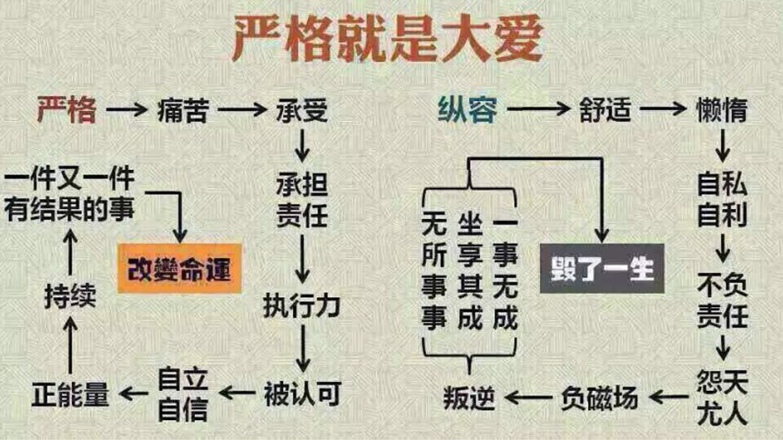

严格是大爱

Slide 5


寄语

Slide 6
课程内容
隐马尔可夫模型
Viterbi算法(必须掌握)

Slide 7
马尔可夫性质
设{X(t), t ∈ T}是一个随机过程，E为其状态空间，若对于任意的t₁<t₂< ...<t_{n}<t，任意的x₁,x₂,...,x_{n},x∈E，随机变量X(t)在已知变量X(t₁)=x₁,...,X(t_{n})=x_{n}之下的条件分布函数只与X(t_{n})=x_{n}有关，而与X(t₁)=x₁,...,X(t_{n-1})=x_{n-1}无关，即条件分布函数满足下列等式，此性质称为马尔可夫性；如果随机过程满足马尔可夫性，则该过程称为马尔可夫过程。

Slide 8
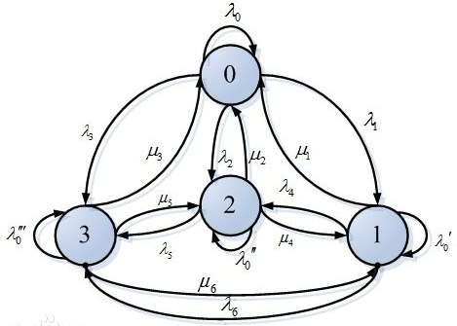

马尔可夫链
马尔可夫链是指具有马尔可夫性质的随机过程。在过程中，在给定当前信息的情况下，过去的信息状态对于预测将来状态是无关的。
在马尔可夫链的每一步，系统根据概率分布，可以从一个状态变成另外一个状态，也可以保持当前状态不变。状态的改变叫做转移，状态改变的相关概率叫做转移概率。
马尔可夫链中的三元素是：状态空间S、转移概率矩阵P、初始概率分布π。

Slide 9
马尔可夫链案例
设将天气状态分为晴、阴、雨三种状态，假定某天的天气状态只和上一天的天气状态有关，状态使用1(晴)、2(阴)、3(雨)表示，转移概率矩阵P如下：
0.125
0.75
0.25
晴
雨
今/明 | 晴 | 阴 | 雨
晴 | 0.75 | 0.125 | 0.125
阴 | 0.5 | 0.25 | 0.25
雨 | 0.25 | 0.5 | 0.25
0.25
0.5
0.25
0.125
0.5
阴
0.25

Slide 10
马尔可夫链案例
第n+1天天气状态为j的概率为：
因此，矩阵P即为条件概率转移矩阵。
矩阵P的第i行元素表示，在上一个状态为i的时候的分布概率，即每行元素的和必须为1

Slide 11
马尔可夫链案例 初始概率π[0.5,0.3,0.2]
第n天 | 晴 | 阴 | 雨
0 | 0.5 | 0.3 | 0.2
1 | 0.575 | 0.2375 | 0.1875
2 | 0.5969 | 0.225 | 0.1781
3 | 0.6047 | 0.2199 | 0.1754
4 | 0.6073 | 0.2183 | 0.1744
5 | 0.6082 | 0.2177 | 0.1741
6 | 0.6085 | 0.2175 | 0.174
7 | 0.6086 | 0.2174 | 0.1739
8 | 0.6087 | 0.2174 | 0.1739
9 | 0.6087 | 0.2174 | 0.1739
10 | 0.6087 | 0.2174 | 0.1739
11 | 0.6087 | 0.2174 | 0.1739
Notes:
p = [
[0.75, 0.125, 0.125],
[0.5, 0.25, 0.25],
[0.25, 0.5, 0.25]
]
a = [0.5, 0.3, 0.2]
a = [0.1, 0.6, 0.3]
a = [0.0001, 0.9, 0.0999]
for i in range(300):
t = []
for j in range(3):
tmp = p[0][j] * a[0] + p[1][j] * a[1] + p[2][j] * a[2]
t.append(tmp)
a = t
t = map(lambda x: round(x, 4), t)
print("i={}; a={}".format(i+1, list(t)))

Slide 12
马尔可夫链案例 初始概率π[0.1,0.6,0.3]
第n天 | 晴 | 阴 | 雨
0 | 0.1 | 0.6 | 0.3
1 | 0.45 | 0.3125 | 0.2375
2 | 0.5531 | 0.2531 | 0.1937
3 | 0.5898 | 0.2293 | 0.1809
4 | 0.6022 | 0.2215 | 0.1763
5 | 0.6065 | 0.2188 | 0.1747
6 | 0.6079 | 0.2179 | 0.1742
7 | 0.6084 | 0.2176 | 0.174
8 | 0.6086 | 0.2174 | 0.1739
9 | 0.6087 | 0.2174 | 0.1739
10 | 0.6087 | 0.2174 | 0.1739
11 | 0.6087 | 0.2174 | 0.1739

Slide 13
HMM
隐马尔可夫模型(Hidden Markov Model, HMM)是一种统计模型，在语音识别、行为识别、NLP、故障诊断等领域具有高效的性能。
HMM是关于时序的概率模型，描述一个含有未知参数的马尔可夫链所生成的不可观测的状态随机序列，再由各个状态生成观测随机序列的过程。HMM是一个双重随机过程---具有一定状态的隐马尔可夫链和随机的观测序列。
HMM随机生成的状态随机序列被称为状态序列；每个状态生成一个观测，由此产生的观测随机序列，被称为观测序列。
z₁
z₂
.........
z_{n-1}
z_{n}
z_{n+1}
x₁
x₂
x_{n-1}
x_{n}
x_{n+1}
Notes:
“隐藏”指的是，该模型经其传递的状态序列

Slide 14
HMM
z₁
z₂
z_{n-1}
z_{n}
z_{n+1}
..........
x₁
x₂
x_{n-1}
x_{n}
x_{n+1}
z₁,z₂...,z_{n}是不可观测的状态，x₁,x₂,...x_{n}是可观测到的序列；不可观测的状态决定可观测序列的值(z的取值决定x的取值)。
在z₁、z₂不可观测的情况下，x₁和z₂独立吗？x₁和x₂独立吗？

Slide 15
HMM
HMM由隐含状态S、可观测状态O、初始状态概率矩阵/向量π、隐含状态转移概率矩阵A、可观测值转移矩阵B(又称为混淆矩阵，Confusion Matrix)；
π和A决定了状态序列，B决定观测序列，因此HMM可以使用三元符号表示，称为HMM的三元素：

Slide 16
HMM参数说明
S是所有可能的状态集合：
O是所有可能的观测集合：
I是长度为T的状态序列，Q是对应的观测序列

Slide 17
HMM参数
A是隐含状态转移概率矩阵:
其中
a_{ij}是在时刻t处于状态s_{i}的条件下时刻t+1转移到状态s_{j}的概率。

Slide 18
HMM参数
B是可观测值转移概率矩阵:
其中
b_{ij}是在时刻t处于状态s_{i}的条件下生成观测值o_{j}的概率。

Slide 19
HMM参数
π是初始状态概率向量:
其中
π_{i}是在时刻t=1处于状态s_{i}的概率。

Slide 20
HMM的两个基本性质
z₁
z₂
z_{n-1}
z_{n}
z_{n+1}
..........
x₁
x₂
x_{n-1}
x_{n}
x_{n+1}

Slide 21
HMM案例
假设有三个盒子，编号为0,1,2；每个盒子都装有黑白两种颜色的小球，球的比例如下：
按照下列规则的方式进行有放回的抽取小球，得到球颜色的观测序列：
按照π的概率选择第一个盒子，从盒子中随机抽取出一个小球，记录颜色后，放回盒子中；
按照某种条件概率选择新的盒子，重复该操作；
最终得到观测序列：“白黑白白黑”
编号 | 白球 | 黑球
0 | 4 | 6
1 | 8 | 2
2 | 5 | 5

Slide 22
HMM案例
状态集合：S={盒子1，盒子2，盒子3}
观测集合：O={白，黑}
状态序列和观测序列的长度T=5
初始概率分布π
状态转移概率矩阵A
观测概率矩阵B

Slide 23
HMM案例思考
在给定参数π、A、B的时候，得到观测序列为“白黑白白黑”的概率是多少??
在给定参数π、A、B以及观测序列为“白黑白白黑”的时候，得到状态序列为“盒子1,盒子2,盒子1,盒子3,盒子2”的概率是多少??
在给定参数π、A、B以及观测序列为“白黑白白黑”的时候，最大可能的状态序列是什么??

Slide 24
HMM的三个问题
概率计算问题：前向-后向算法
给定模型λ=(A,B,π)，计算模型λ下观测到序列Q={q₁,q₂,...,q_{T}}出现的概率P(Q|λ)
学习问题：Baum-Welch算法(状态未知)
已知观测序列Q={q₁,q₂,...,q_{T}}，估计模型λ=(A,B,π)的参数，使得在该模型下观测序列P(Q|λ)最大。
预测问题：Viterbi算法
给定模型λ=(A,B,π)和观测序列Q={q₁,q₂,...,q_{T}}，求给定观测序列条件概率P(I|Q，λ)最大的状态序列I

Slide 25
概率计算问题
直接计算法
暴力算法
前向算法
后向算法

Slide 26
直接计算法
按照概率公式，列举所有可能的长度为T的状态序列I={i₁,i₂,...,i_{T}}，求各个状态序列I与观测序列Q={q₁,q₂,...,q_{T}}的联合概率P(Q,I;λ)，然后对所有可能的状态序列求和，从而得到最终的概率P(Q;λ)

Slide 27
前向概率-后向概率
前向概率-后向概率指的其实是在一个观测序列中，时刻t对应的状态为s_{i}，并且观测序列已知情况下的概率值转换过来的信息。

Slide 28
前向概率-后向概率
i₁
i₂
i_{t}
i_{t+1}
i_{t+2}
..........
q₁
q₂
q_{t}
q_{t+1}
q_{t+2}

Slide 29
前向算法
定义：给定λ，定义到时刻t部分观测序列为q₁,q₂,...,q_{t}且状态为s_{i}的概率为前向概率。记做：

Slide 30
前向算法
初值：
递推：对于t=1,2,...,T-1
最终：

Slide 31
前向算法

Slide 32
HMM案例-前向算法
在给定参数π、A、B的时候，得到观测序列为“白黑白白黑”的概率是多少??

Slide 33
HMM案例-前向算法

Slide 34
HMM案例-前向算法

Slide 35
HMM案例-前向算法

Slide 36
后向算法
定义：给定λ，定义到时刻t状态为s_{i}的前提下，从t+1到T部分观测序列为q_{t+1},q_{t+2},...,q_{T}的概率为后向概率。记做：

Slide 37
后向算法
初值：
递推：对于t=T-1,T-2,...,1
最终：

Slide 38
后向算法

Slide 39
单个状态的概率
求给定模型λ和观测序列Q的情况下，在时刻t处于状态s_{i}的概率，记做：
单个状态概率的意义主要是用于判断在每个时刻最可能存在的状态，从而可以得到一个状态序列作为最终的预测结果。

Slide 40
单个状态的概率

Slide 41
两个状态的联合概率
求给定模型λ和观测序列Q的情况下，在时刻t处于状态s_{i}并时刻t+1处于状态s_{j}概率，记做：

Slide 42
两个状态的联合概率

Slide 43
学习问题
若训练数据包含观测序列和状态序列，则HMM的学习问题非常简单，是监督学习算法。
若训练数据只包含观测序列，则HMM的学习问题需要使用EM算法求解，是无监督学习算法。

Slide 44
学习问题_监督学习
直接利用大数定理的结论“频率的极限是概率”，直接给出HMM的参数估计；
备注：
St表示所有序列数目。Sti当在所有序列中，时刻t对应状态为i的样本数目；Stij表示时刻t为状态i，时刻t+1为状态j的的样本数目；qtij表示t时刻对应状态为i，时刻t对应的观测值为j

Slide 45
学习问题_非监督学习
若训练数据中只有观测序列，则HMM的学习问题需要使用EM算法，属于非监督算法；此时一般使用Baum-Welch算法。
所有的观测数据为Q={q₁,q₂,...,q_{T}}，所有的隐状态为I={i₁,i₂,...,i_{T}}，则完整的数据为(O,I)，完整数据的对数似然函数为ln(p(Q,I;λ)); 然后直接使用EM算法的方式来进行参数估计。

Slide 46
Baum-Welch算法

Slide 47
Baum-Welch算法 π求解
极大化L，使用拉格朗日乘子法，求解π的值：

Slide 48
Baum-Welch算法 A求解
极大化L，使用拉格朗日乘子法，求解a_{ij}的值：

Slide 49
Baum-Welch算法 B求解
极大化L，使用拉格朗日乘子法，求解b_{ij}的值：

Slide 50
Baum-Welch算法
极大化L函数，分别可以求得π、a、b的值。

Slide 51
预测问题
近似算法
Viterbi算法

Slide 52
近似算法
直接在每个时刻t时候最优可能的状态作为最终的预测状态，使用下列公式计算概率值：

Slide 53
Viterbi算法
Viterbi算法实际是用动态规划的思路求解HMM预测问题，求出概率最大的“路径”，每条“路径”对应一个状态序列。

Slide 54
HMM案例-Viterbi
在给定参数π、A、B的时候，得到观测序列为“白黑白白黑”，求出最优的隐藏状态序列。

Slide 55
HMM案例-Viterbi

Slide 56
HMM案例-Viterbi
最终盒子序列为: (2, 3, 2, 2, 3)， 备注：盒子序号从1开始

Slide 57
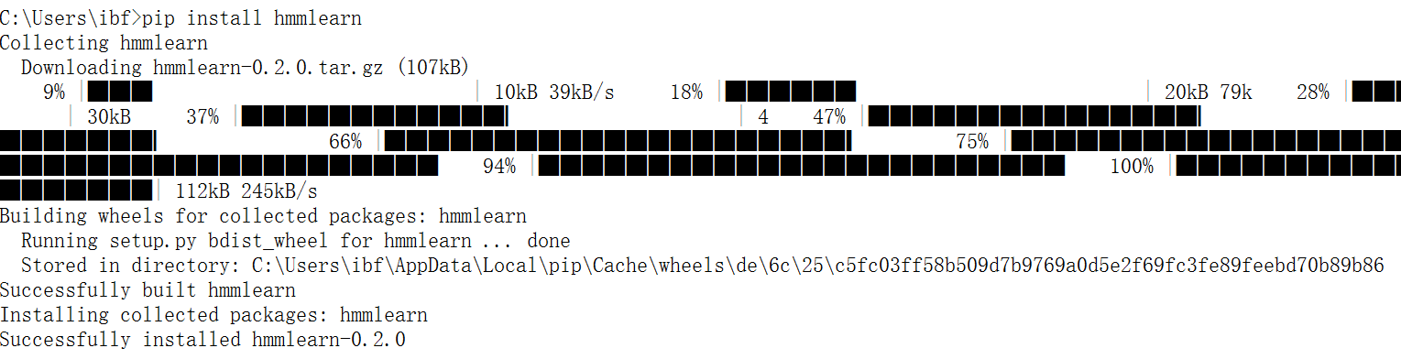
HMM应用
安装pip install hmmlearn或者conda install -c omnia hmmlearn
HMM的常见应用主要用于进行特征提取的场景中或者数据标注的场景中；

Slide 58
作业
假定天气状态的条件转移矩阵如下，观测到的数据即状态信息，假定今天的天气为晴天，如果最近2天的天气分别为：晴、雨，那么接下来的三天的天气最有可能的天气序列是什么??(使用Viterbi算法求解)
0.125
0.75
0.25
晴
雨
今/明 | 晴 | 阴 | 雨
晴 | 0.75 | 0.125 | 0.125
阴 | 0.5 | 0.25 | 0.25
雨 | 0.25 | 0.5 | 0.25
0.25
0.5
0.25
0.125
0.5
阴
0.25

